Slide 1


Особенности современных подходов к верификации RISC-V ядер
НИЛ энергоэффективных Систем на Кристалле
Чусов Сергей Андреевич Инженер по верификации

Slide 2

План выступления
Введение в верификацию процессорных ядер
Что такое верификация цифровых устройств
Верификация процессорных ядер: основные сложности
Верификация RISC-V
Архитектура RISC-V
Верификация с учетом особенностей
Типы верификации и их применимость для RISC-V ядер
Формальная верификация и симуляция
Применимость типов
Верификация на основе симуляции и ее типы
Интерфейсы RVFI и RVVI
Оценка вектора развития верификации RISC-V ядер

Slide 3
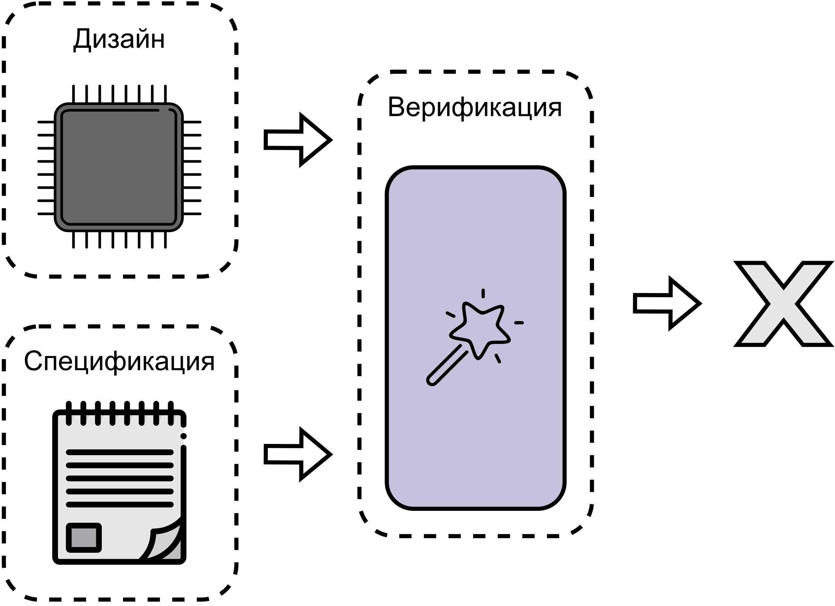
Введение в верификацию процессорных ядер Что такое верификация цифровых устройств

Slide 4
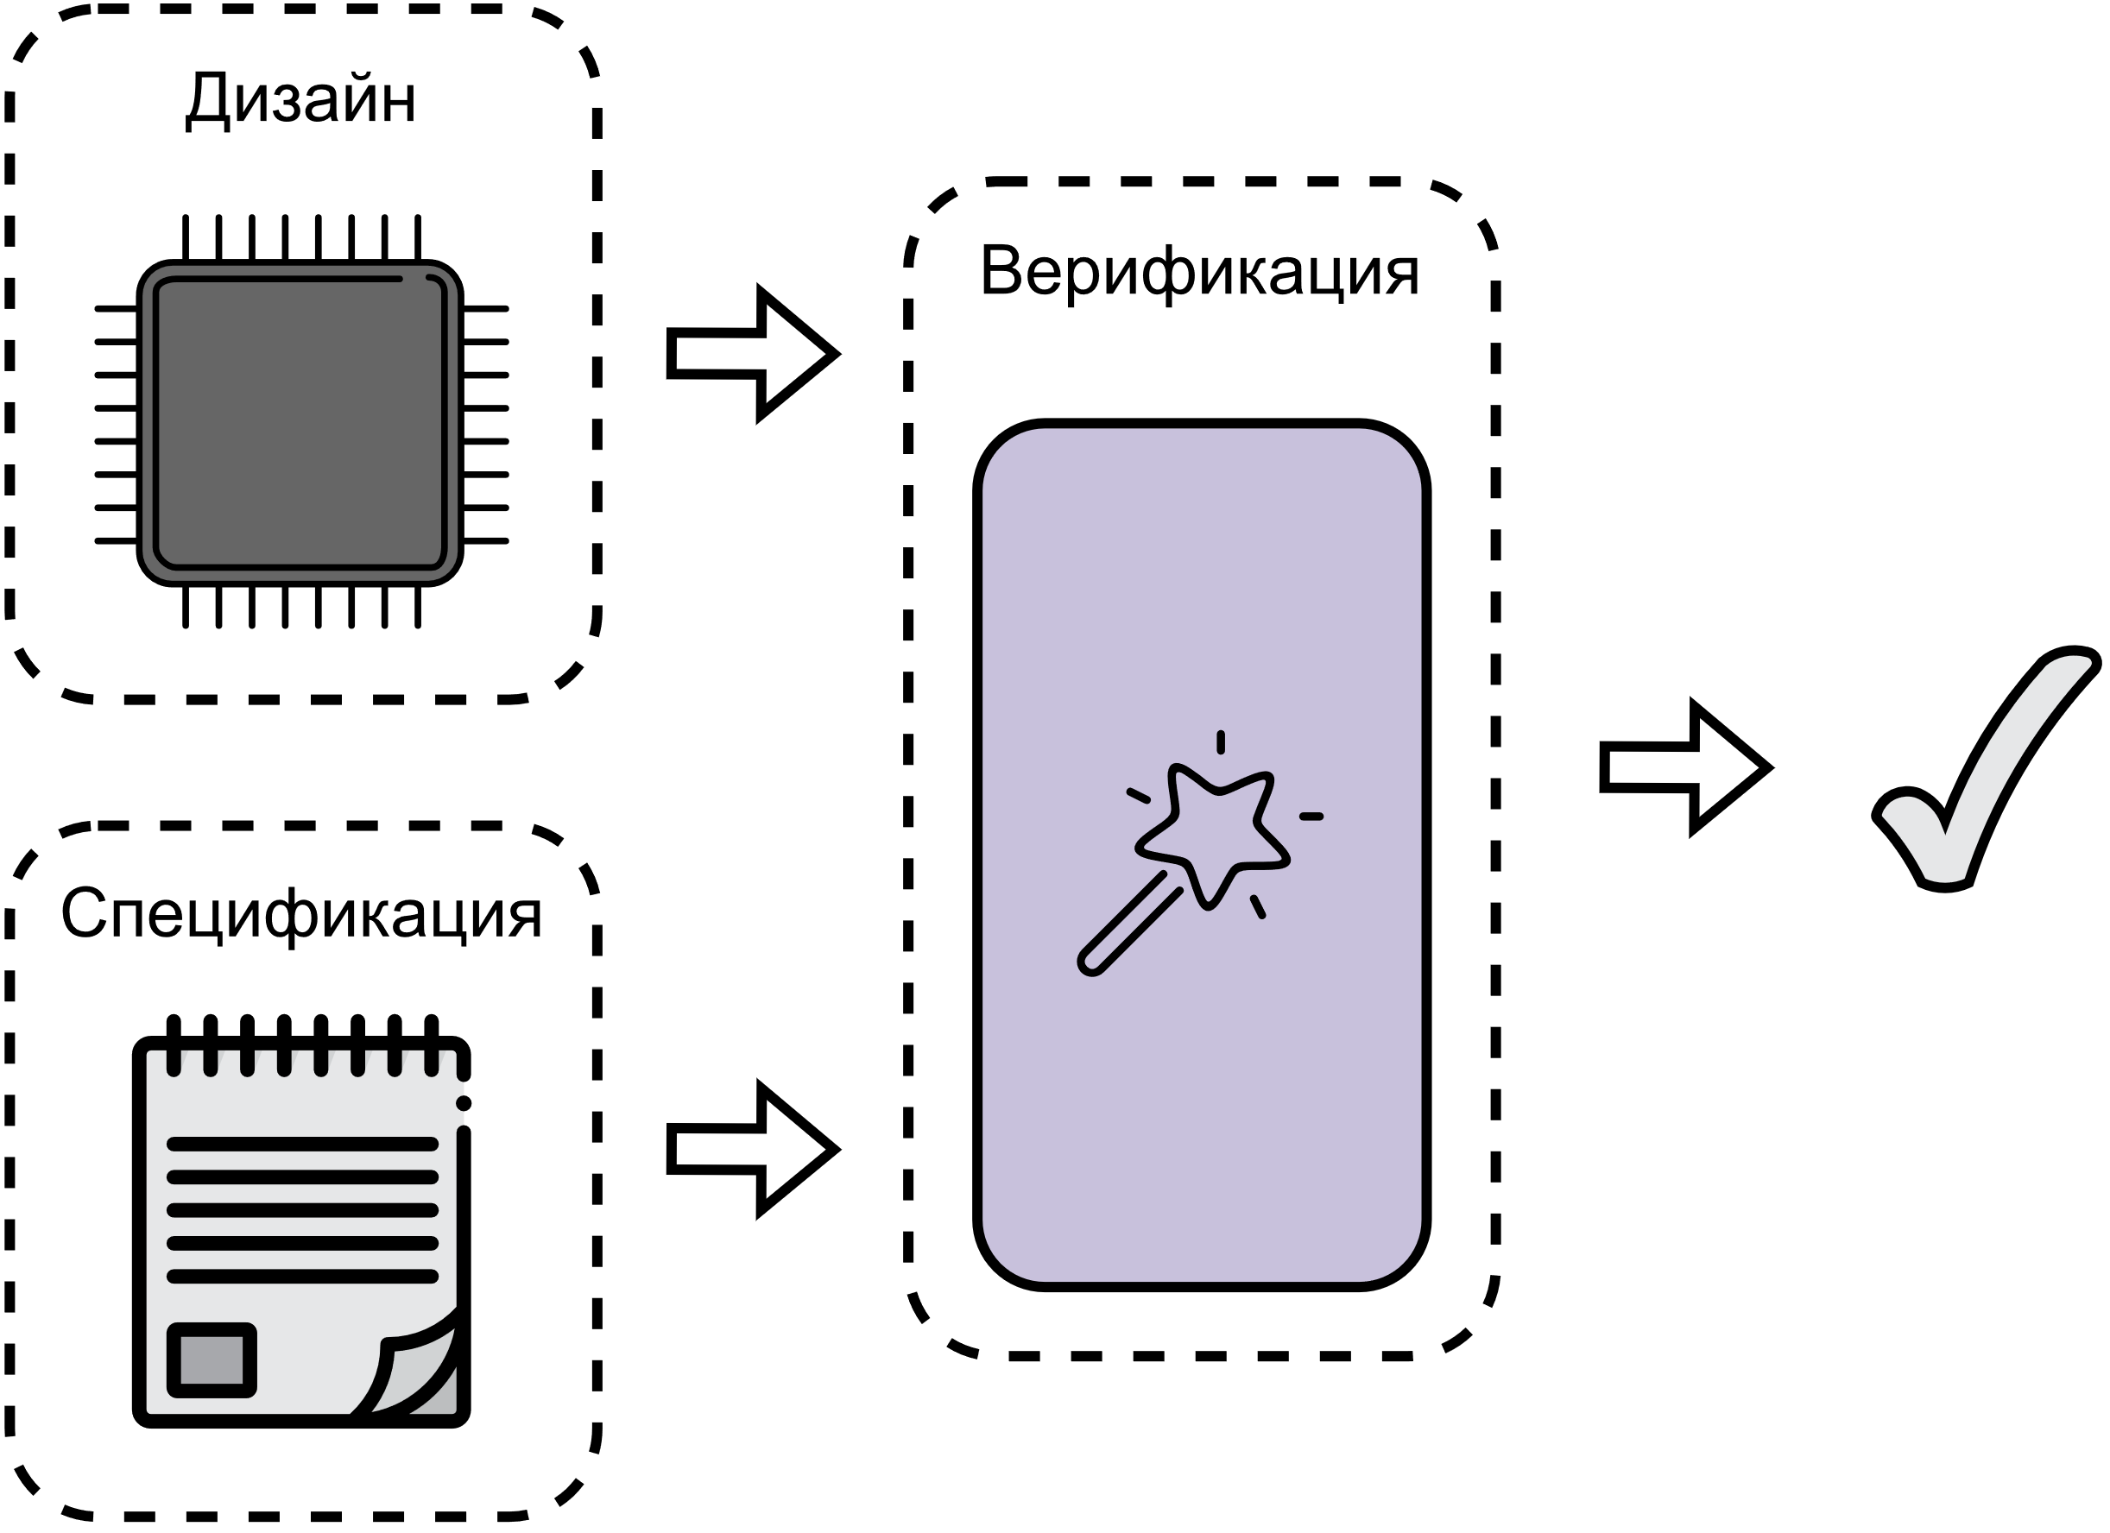
Введение в верификацию процессорных ядер Что такое верификация цифровых устройств

Slide 5
Введение в верификацию процессорных ядер Что такое верификация цифровых устройств

Slide 6
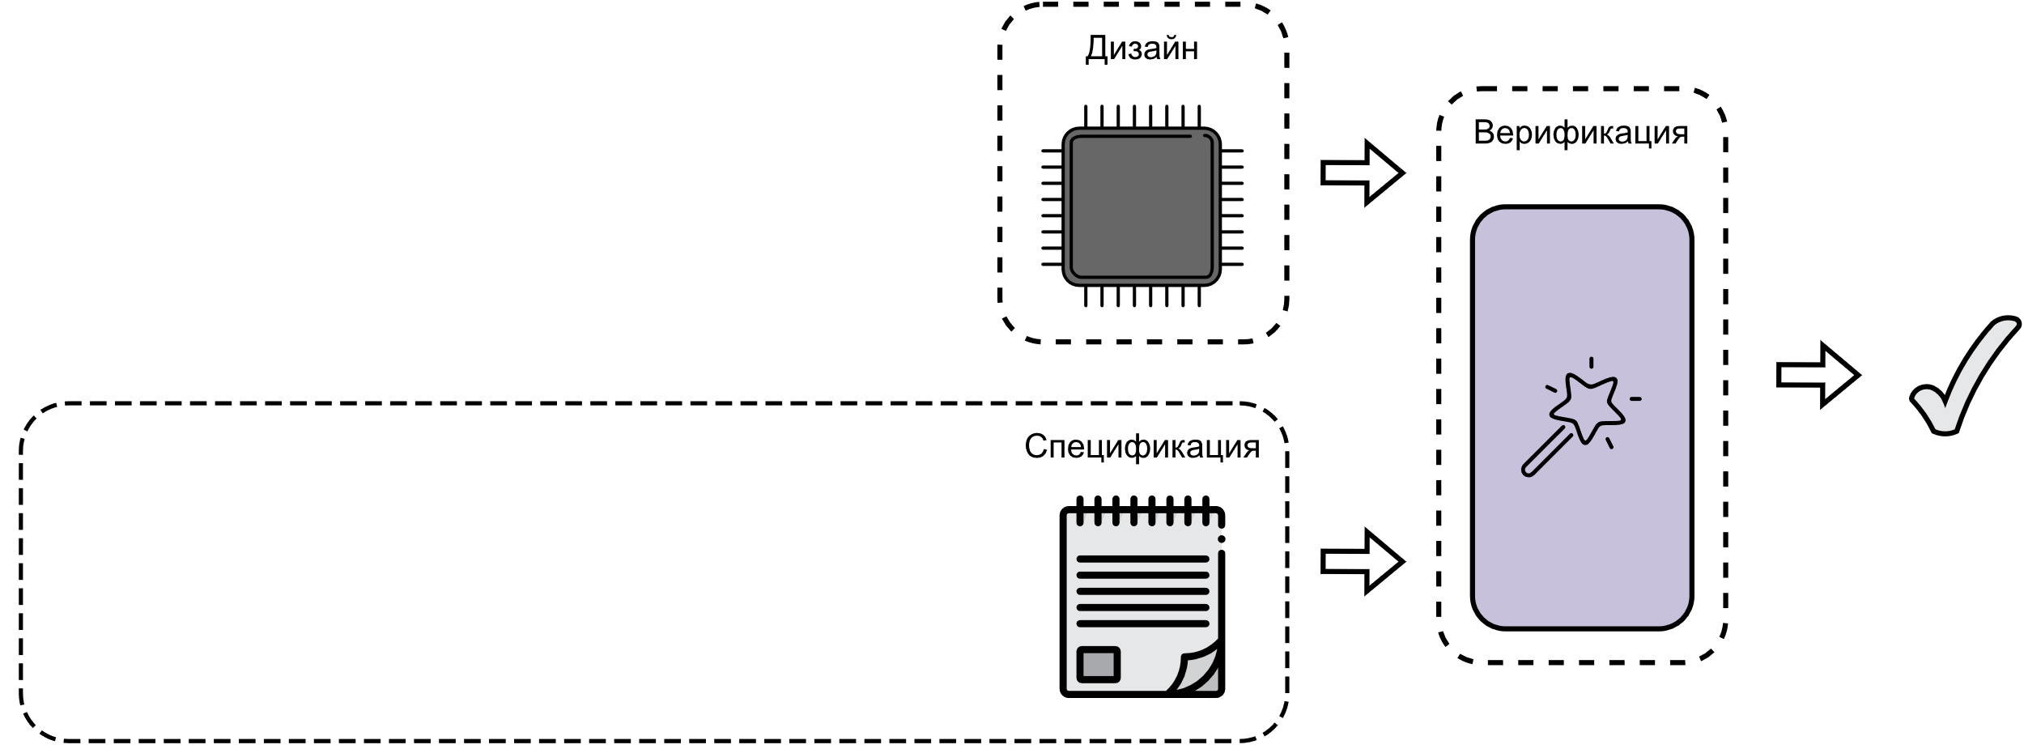
Введение в верификацию процессорных ядер Что такое верификация цифровых устройств
Спецификация – к набор задокументированных требований, которым должен удовлетворять продукт.

Slide 7
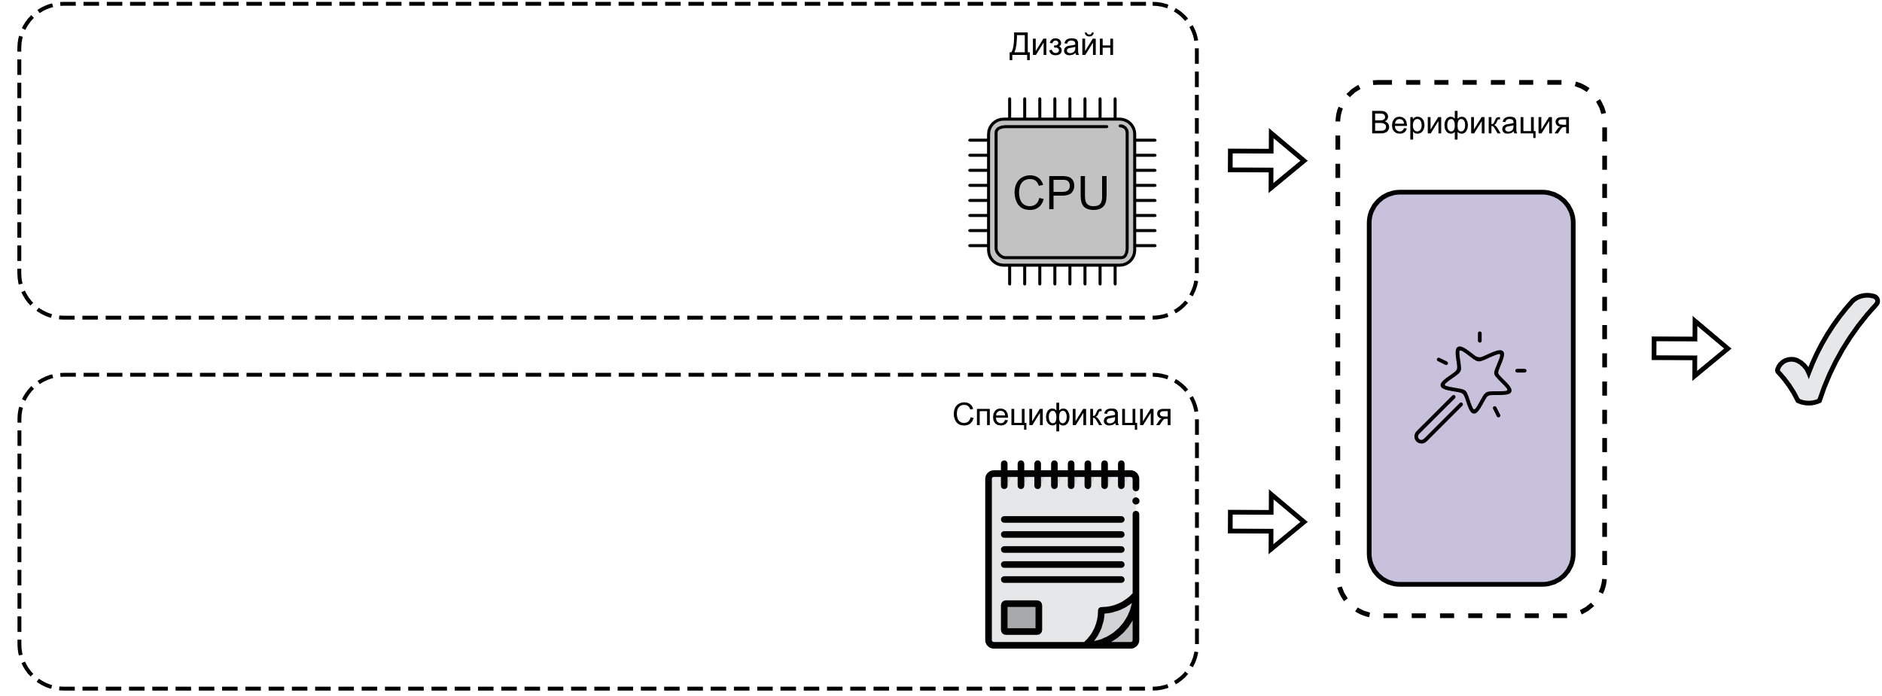
Введение в верификацию процессорных ядер Что такое верификация цифровых устройств
Частный случай дизайна – процессорное ядро.
Спецификация – к набор задокументированных требований, которым должен удовлетворять продукт.

